Slide 1
Bakalářská práce: Konverze modelů regulárních jazyků
Autor: David Navrkal
Vedoucí: Ing. Zbyněk Křivka, Ph.D.

Slide 2
Zadání
Vytvořit grafickou aplikaci, která má pomoci studentům formálních jazyků s pochopením základních převodních algoritmů mezi modely regulárních jazyků.
Možnost využití při výuce i samostudiu.

Slide 3
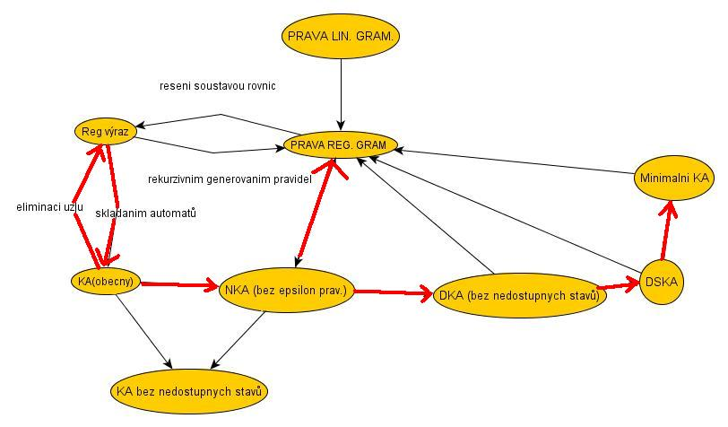
Diagram převodů modelů reg. jaz.
Červeně vybrané převodní algoritmy budu v aplikaci implementovat.
Ostatní algoritmy (černé šipky) existující, ale vedoucí mé BP mi zadal pouze ty červené. Součástí BP budou možná jen jako přílohy.

Slide 4
Módy běhu
Krokový režim
Uživatel bude vykonávat kroky algoritmu.
Režim kontroly
Uživatel samostatně provede převod, aplikace mu pak jen zkontroluje výsledek.
Režim běhu
Algoritmus prování počítač, uživatel si jej krokuje nebo si nechá zobrazit výsledek převodu.
Je výhodný pro uživatele, kteří nepochopili alg.

Slide 5
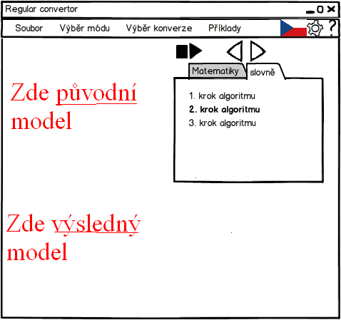
Návrh GUI

Slide 6
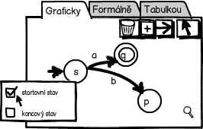
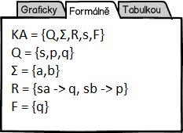
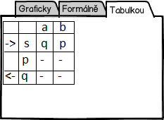
Grafické pohledy na KA

Slide 7
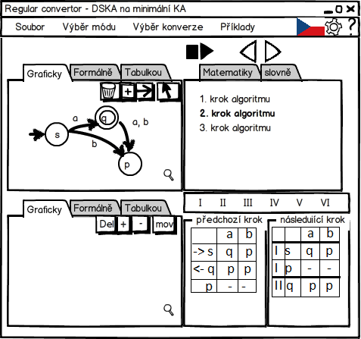
KA na minimální KA

Slide 8
Implementace
Původně měl být implementován v Javě
Nyní implementuji v C++ s Qt 4.8
Implementuji na OS Debian a testuji na Win7 a WinXp

Slide 9
Krátká ukázka aplikace
Ještě se na tom musí zapracovat

Slide 10
Co dál chybí dokončit?
Navrhnout GUI na zbývající převody
Dokončit implementaci editoru KA + převody
Objektový návrh
Kapitola implementace
A dál co se uvidí...
Práce je to ještě hodně, ale v letním semestru už není tolik předmětů, takže se to stihnout dá...

Slide 11
Prostor na dotazy

Slide 12
Děkuji za pozornost

